Slide 1
26. Разработка структуры данных «Префиксное дерево».
Работа по дисциплине «Алгоритмы и анализ сложности»
студента группы РИ-280014
Матафонова Дениса

Slide 2
Задание
Префиксное дерево — структура данных, позволяющая хранить ассоциативный массив, ключами которого являются строки. Представляет собой корневое дерево, каждое ребро которого помечено каким-то символом так, что для любого узла все рёбра, соединяющие этот узел с сыновьями, помечены разными символами, префиксное дерево содержит данную строку-ключ тогда и только тогда, когда эту строку можно прочитать на пути из корня до какого-то выделенного узла (заметим, что такой узел единственный). Необходимо разработать такую структуру данных. Кроме этого, выбрать алгоритм, который эффективно решается при помощи этой структуры данных, и продемонстрировать работу этого алгоритма с реализованной вами структурой данных.

Slide 3
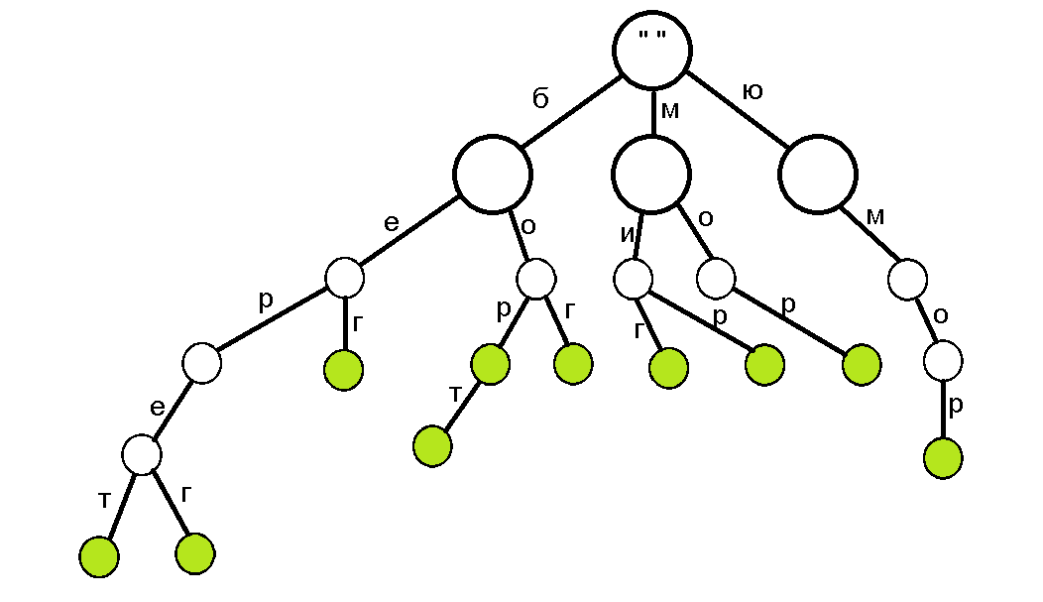
Пример префиксного дерева [Trie]

Slide 4
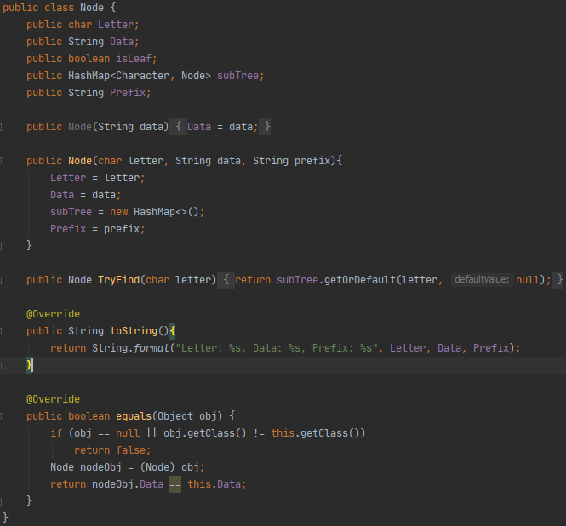
Node - class
Letter | char | поле
Data | String | поле
isLeaf | boolean | поле
subTree | HashMap | поле
Prefix | String | поле
TryFind | Node | метод
toString | String | метод
equals | boolean | метод
O(1)

Slide 5
Trie - class
root | Node | поле | Создается в конструкторе
Add | void | Public метод | Ссылается на приватный AddNode
AddNode | void | Private метод | Идем по существующей ветке, пока можем, «отщипывая» по букве, если такого слова нет, создаем Nod’ы, когда буквы заканчиваются, ставим isLeaf
Remove | void | Public метод | Ссылается на приватный RemoveHelper
Remove Helper | void | Private метод | Отщипываем от запроса по букве, и если буквы закончатся и мы придем в Node c isleaf = true, снимаем этот указатель
TrySearch | String | Public метод | Ссылается на приватный SearchHelper; возвращает Data по запросу
Search Helper | String | Private метод | Отщипываем от запроса по букве, и если буквы закончатся и мы придем в Node c isleaf = true, вернем Data в этом Node, иначе после отработки SearchResult останется null
SearchBy Prefix | ArrayList <String> | Public метод | Находим Node с нужным префиксом (высшего порядка) - FindPrefixNode, потом возвращаем его потомков (GetSubNodes)
FindPrefix Node | void | Private метод | Cпускаемся до Node с нужным префиксом, иначе искомый Node остается root
GetSubNodes | void | Private метод | Проход по словарям потомков, забираем префиксы nod’ов с isLeaf = true или не имеющих потомков (условие остановки)
+ служебные searchResult, prefixResult, prefixNode;

Slide 6
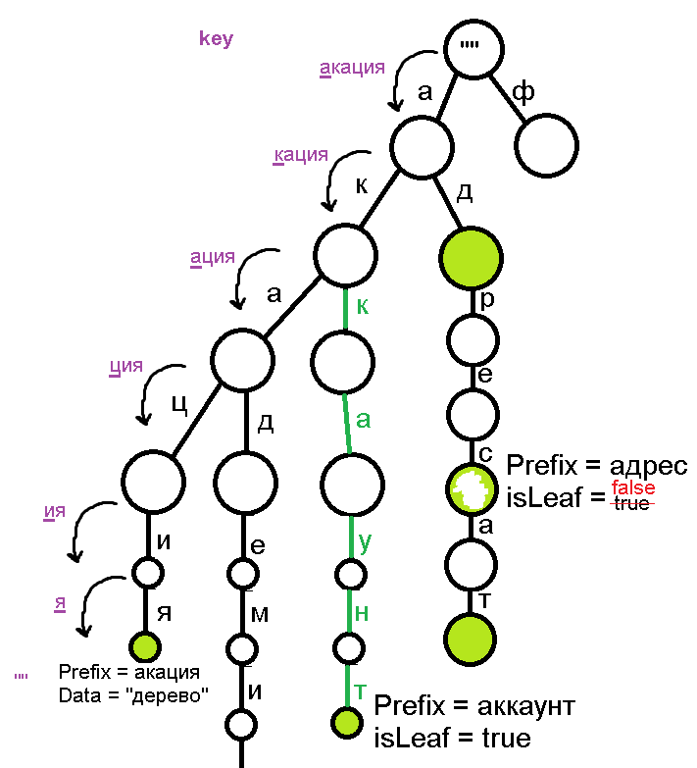
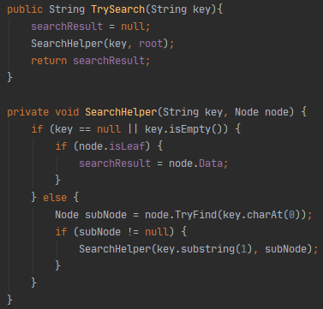
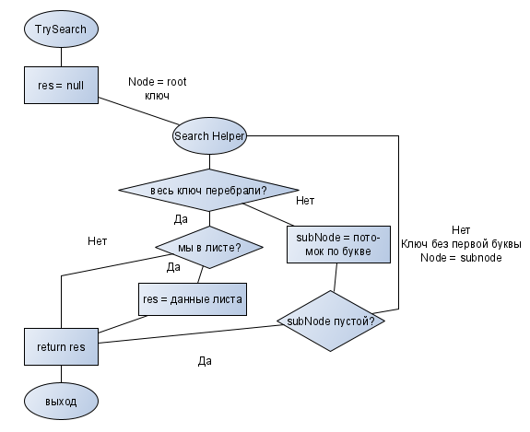
Поиск слова
Отщипываем от запроса по букве, и если буквы закончатся и мы придем в Node c isleaf = true, вернем Data в этом Node, иначе после отработки SearchResult останется null
Условие остановки – пустая подстрока

Slide 7
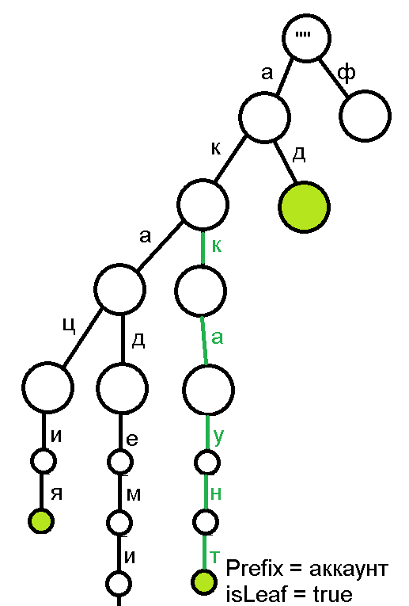
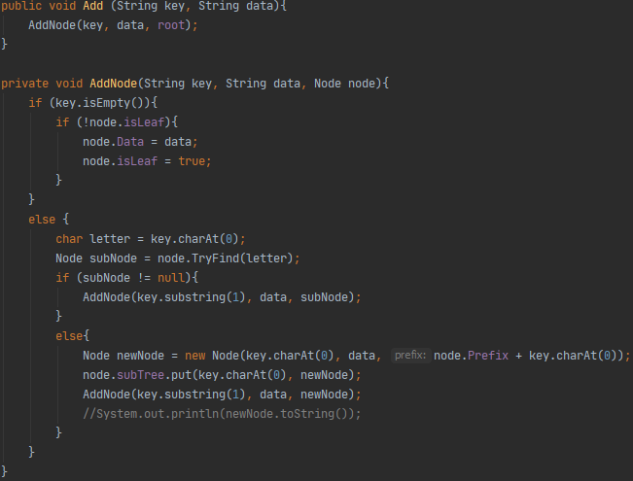
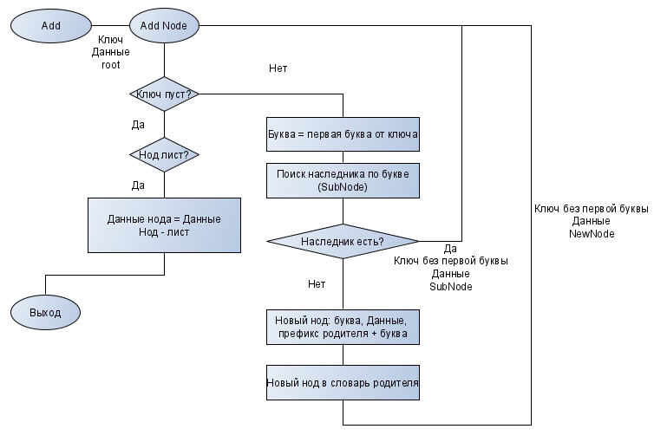
Добавление слова
Идем по существующей ветке, пока можем, «отщипывая» по букве, если такого слова нет, создаем Nod’ы, когда буквы заканчиваются, ставим isLeaf
Условие остановки – пустая подстрока

Slide 8
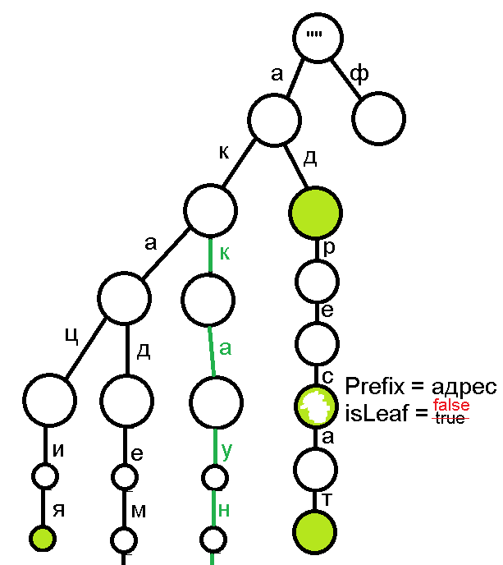
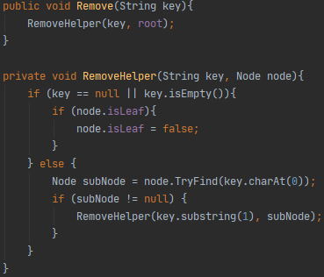
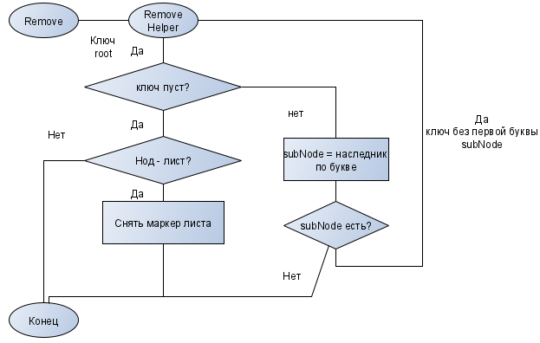
Удаление слова
Отщипываем от запроса по букве, и если буквы закончатся и мы придем в Node c isleaf = true, снимаем этот указатель
Условие остановки – пустая подстрока или isLeaf

Slide 9
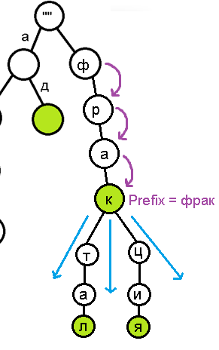
Слова по префиксу
Задача об автодополнении
«Фрак» может не быть словом – смотрим по префиксу

Slide 10
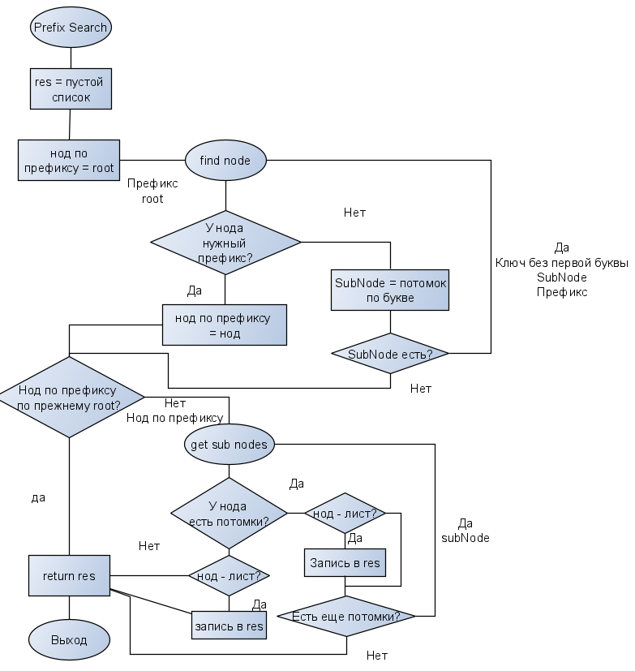
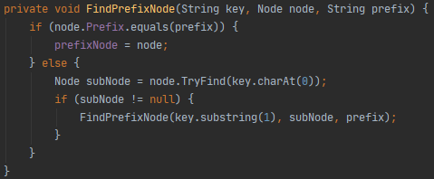
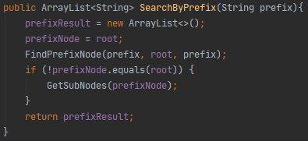
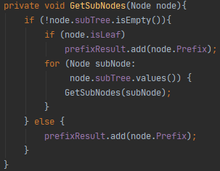

Slide 11
Почему применяется для хранения значений по префиксу?
Пусть k – длина паттерна, n – количество строк.
Массив | Проверка совпадения паттерна с началом другой строки в худшем случае требует O(k). Поиск по префиксу займёт O(nk) времени в наихудшем случае — и не меньше O(n)
Префиксное дерево | Время на поиск нужного узла — O(k), так как надо сделать максимум k-операций по поиску нужной ссылки в k-узлах. Вставка и удаление также требуют O(k) операций
Ассоциативный массив (хеш-таблицы) | Возможно среднее O(1) для поиска (в случае с ключами-строками всё равно O(k) операций, так как сравнение строк на равенство, но количество сравнений - O(1)). Ключи - все возможные паттерны, с ними ассоциированы все возможные продолжения. То есть, нужно гораздо больше памяти.

Slide 12

Пример работы

Slide 13
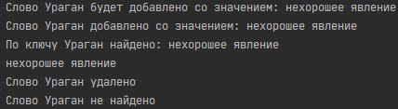
Дополнительно – обертка TrieConsoleAPI
Визуализация:
Add
Remove
GetWordByKey
GetWordsByPrefix
Дополнения:
Add (HashMap): переводим словарь в префиксное дерево
Contains: проверка наличия слова
Clear: очитска

Slide 14
Вариации и применения
Префиксное дерево – быстрый ассоциативный массив для хранения ключей-последовательностей — строки, массивы, списки и т.д.
Подсчет количества вхождений для иерархически построенных структур
Хранящий в узлах ссылки на другие узлы вариант – основа для алгоритма Ахо-Корасик, который ищет все вхождения набора строк в текст за O(N)
Используется в биоинформатике для хранения геномов

Slide 15
Исходный код
https://github.com/dekabrsky/prefixTree

